Slide 1
東北
岩手県一関市
113
teamNITIC
一関工業高等専門学校
チーム紹介、目標、意気込み
私達teamNITICは一関高専の二年生一人、四年生一人、五年生六人で構成されており、一関高専としての参加は二年目ですが、メンバーは一新され、みなが初挑戦となる出場です。
高専で学習したモデリングやプログラミングを用いコースの完走と課題のクリアを行い全国大会へ出場し、表彰台に立つことが目標です。
年齢が離れていて、今回が初対面となるメンバーも多くいるので、技術的なスキルの向上だけでなく、協同した作業や積極的なコミュニケーションを取ることにより社会性や協調性の向上にもつながるようにしたいです。
モデルの構成
各ページが何について書いているかを書く。
１：機能モデル（ユースケース図、ユースケース記述、部品候補リスト）
２：構造モデル（クラス図、オブジェクト図）
３、４：立ち振る舞いモデル（シーケンス図）
５：工夫点
また、それぞれのページについての簡単な解説
モデルの概要
要求：どのような事が難しいか、どのようにコースを分
析したか、それらの解決にどのような要求が得ら
れたかを書く。コード班に書いてもらう？
分析：要求を解決するためにどのような方式を取ったか
をなるべく具体的に書く。従来の方法や他チーム
との明確な差別化をここで測る。
設計：構造や振る舞いを文字だけで、結果・効果・価値
などを表す。図を見なくてもこれらを簡単に表現
する。

Slide 2
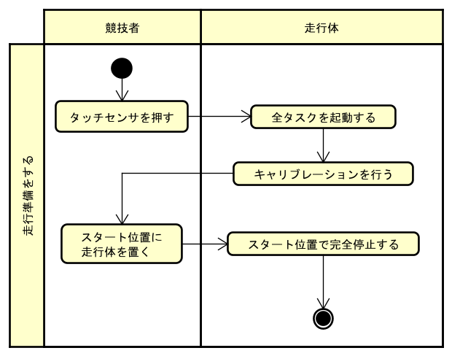
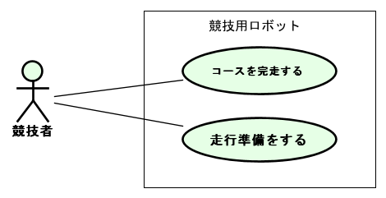
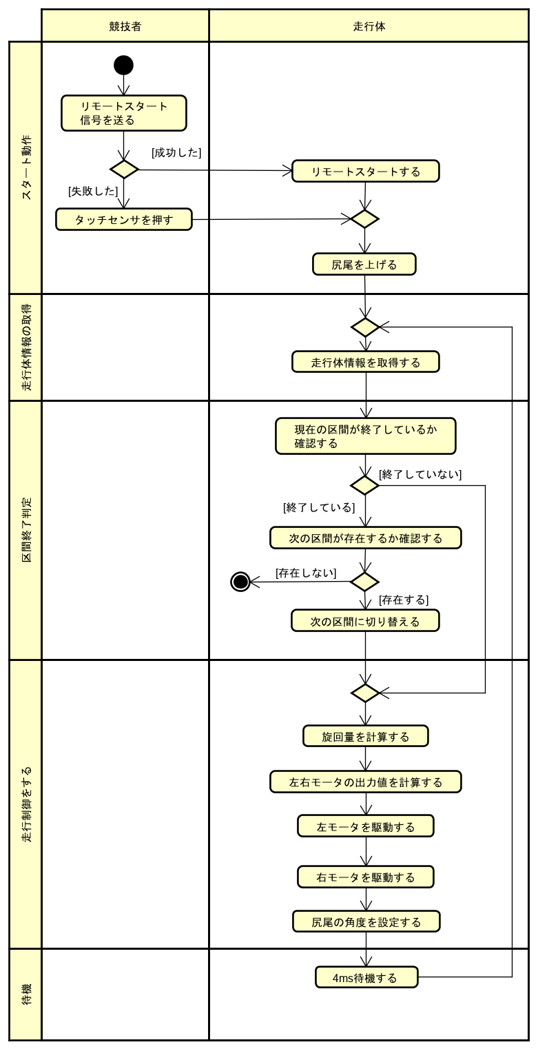
１.機能モデル
２.構造モデル
３.振る舞いモデル
４.工夫点
３．部品の定義
１．提供する機能
機能を実現するために必要な部品を以下の表に示す。
スターターにコースを完走する機能をユースケース図で示す。
２．機能要件
機能を実現するための方法を表1 ユースケース記述、処理順序をアクティビティ図で示す。

Slide 3
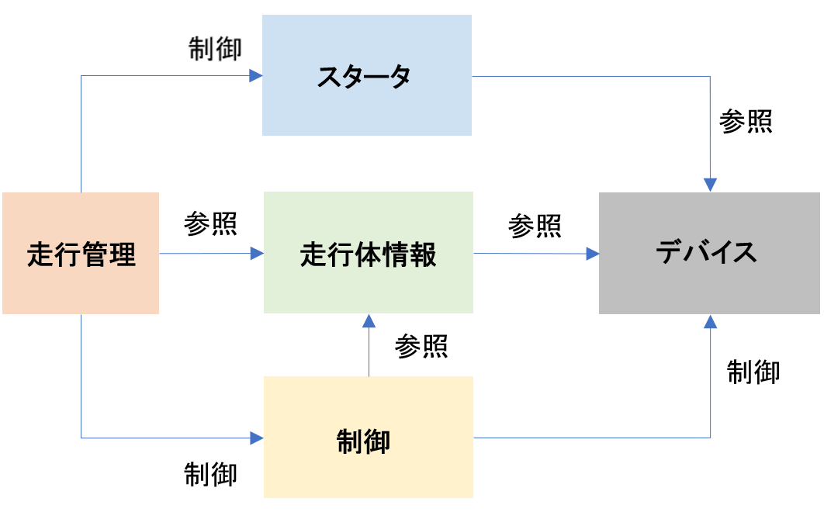
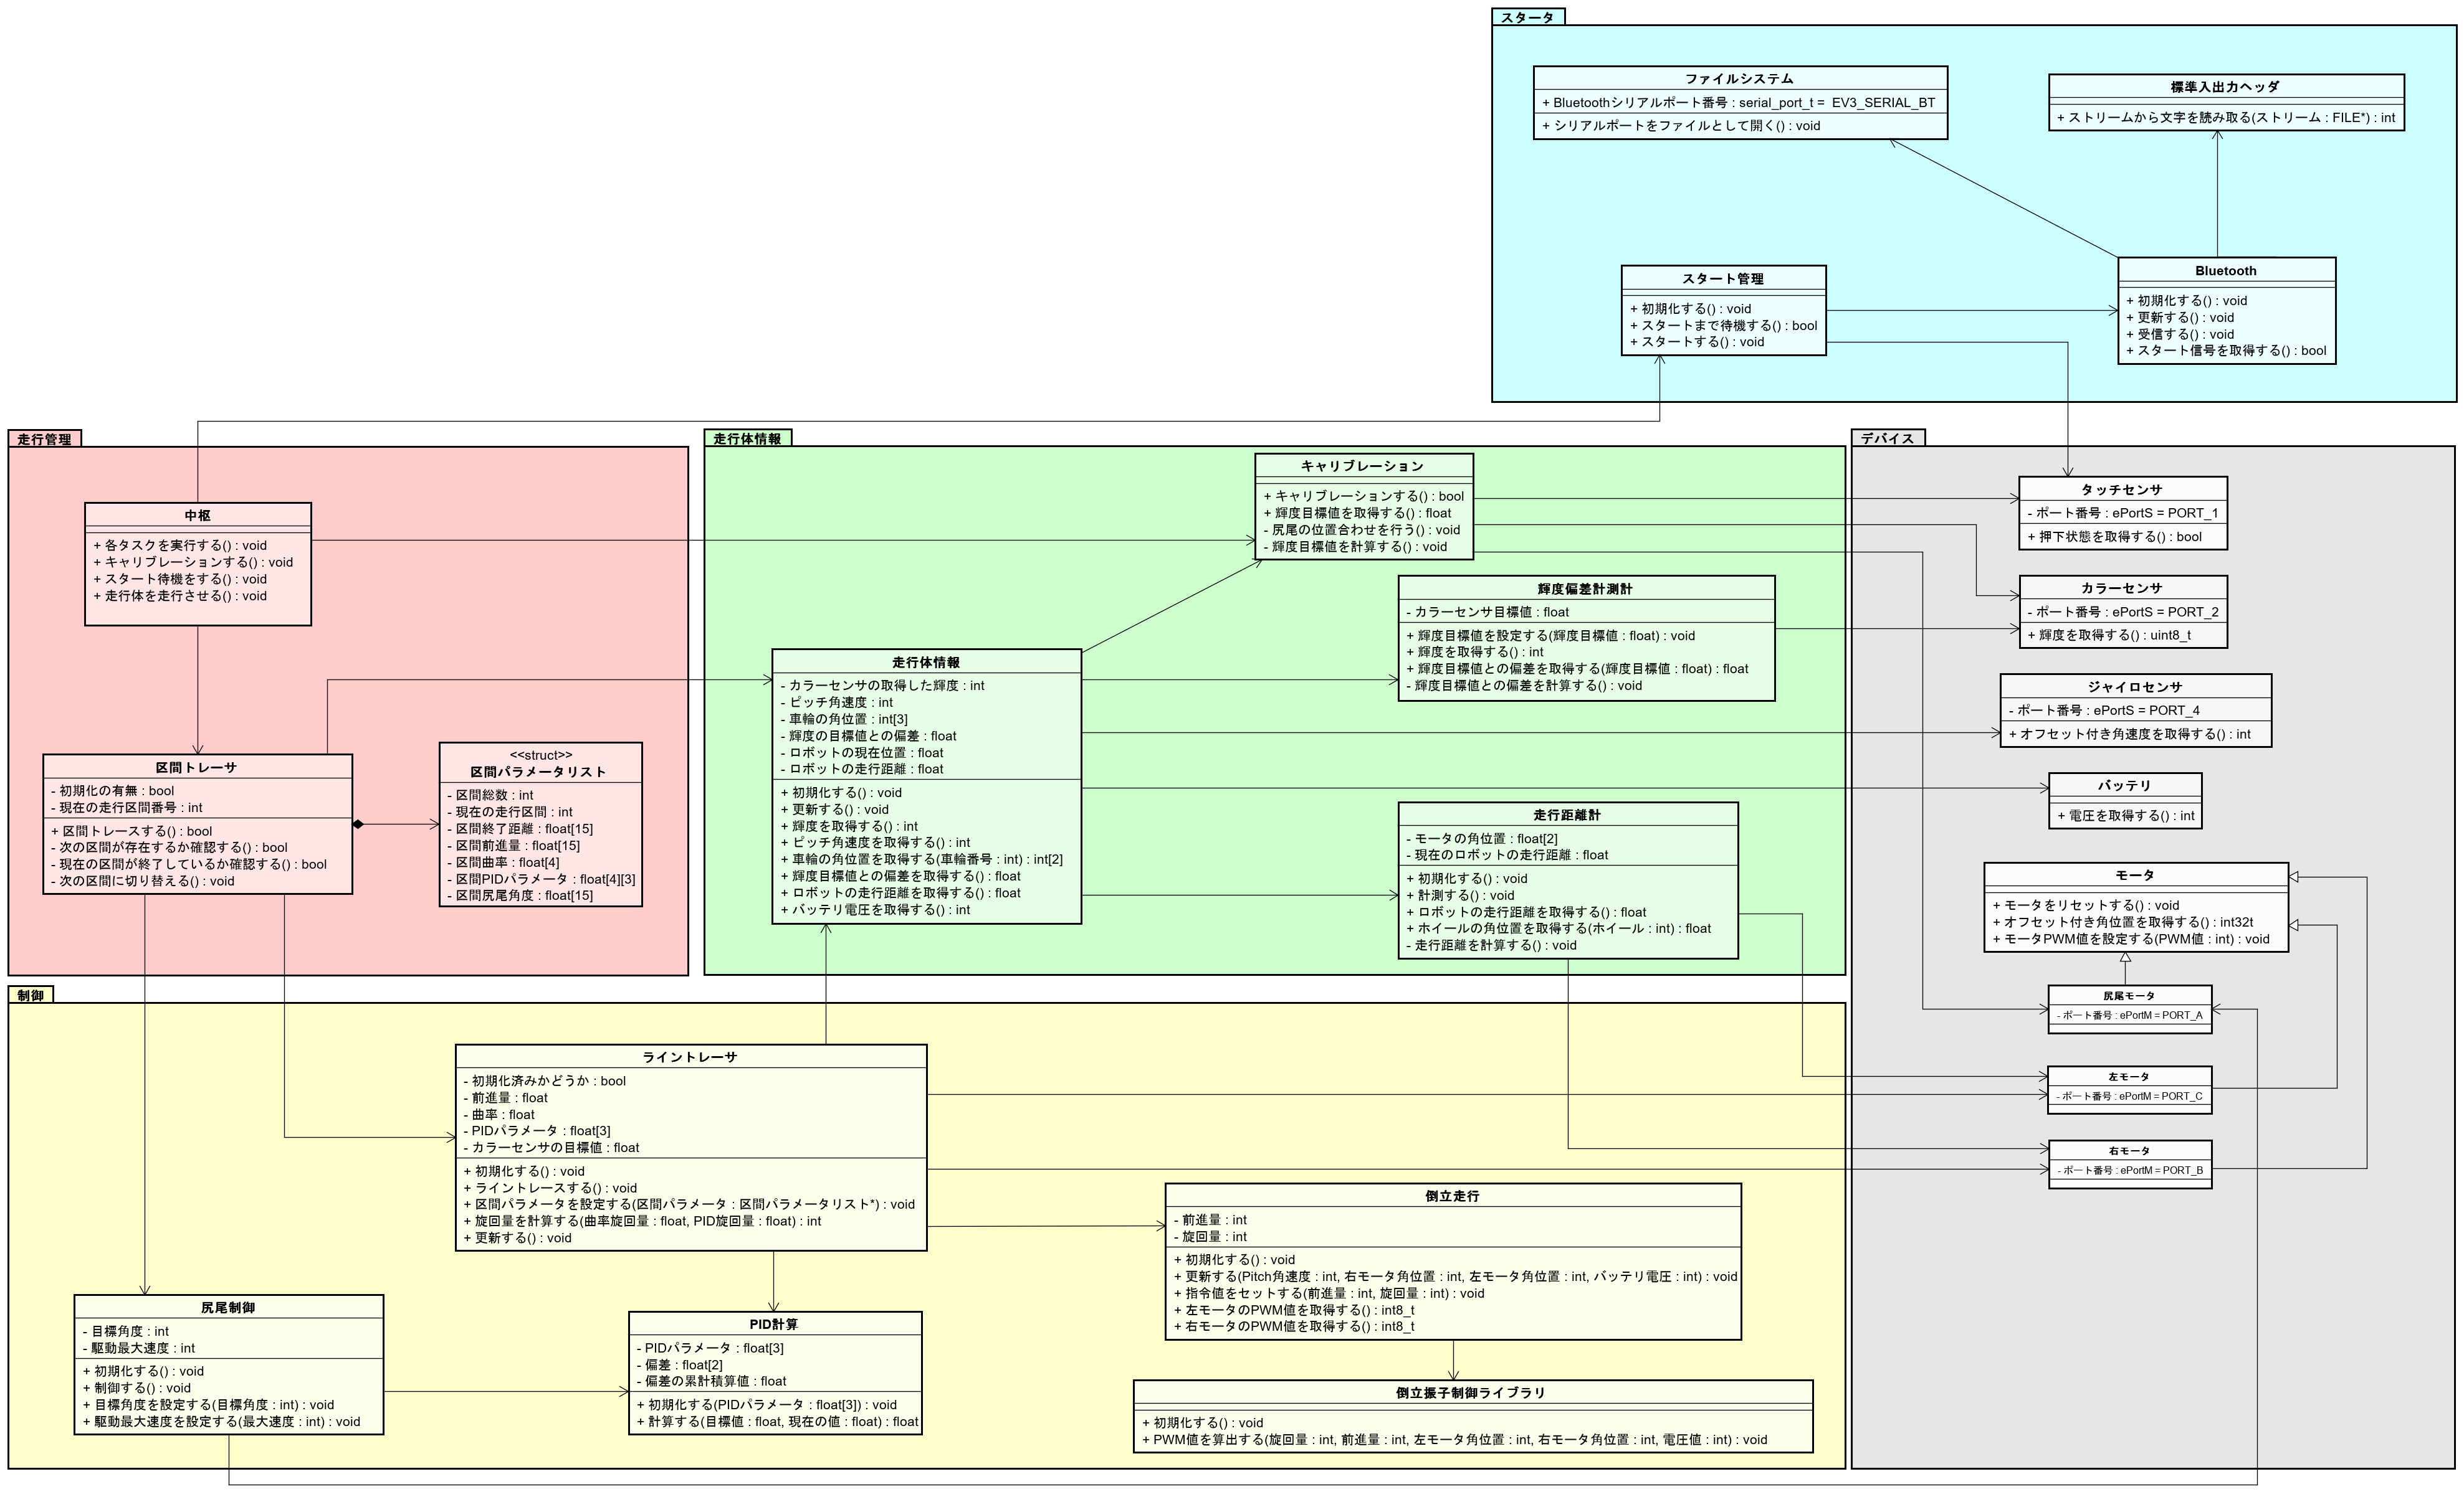
１.機能モデル
２.構造モデル
３.振る舞いモデル
４.工夫点
１．機能構造
２．部品の仕様定義
機能を構造によって階層化したものパッケージ構造に、各パッケージの役割を説明したものを表に示す。
安定した倒立走行を行いコースを完走するためのクラスの構造をクラス図に示す。（ただし、多重度はすべて１、ロール名はクラス名と対応しているものとする。）
パッケージ名 | パッケージごとの役割
走行管理 | スタート、キャリブレーションの実行、走行に関する指示をする。
制御 | 走行区間に応じて、走行制御、処理を行う。
走行体情報 | デバイスを参照してデータを管理、ほかのパッケージに受け渡す。
スタータ | スタートの管理、スタート指示の取得と管理をする。
デバイス | センサの値の取得、モータ制御を行う。

Slide 4
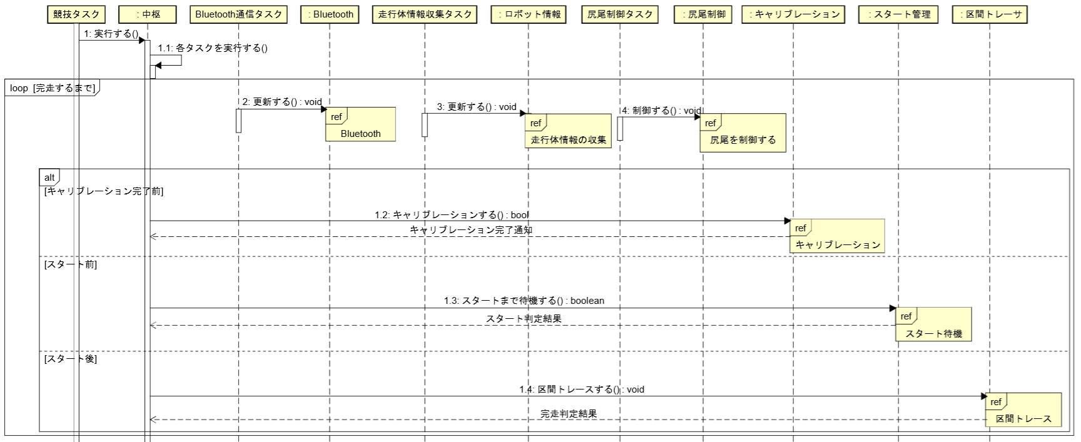
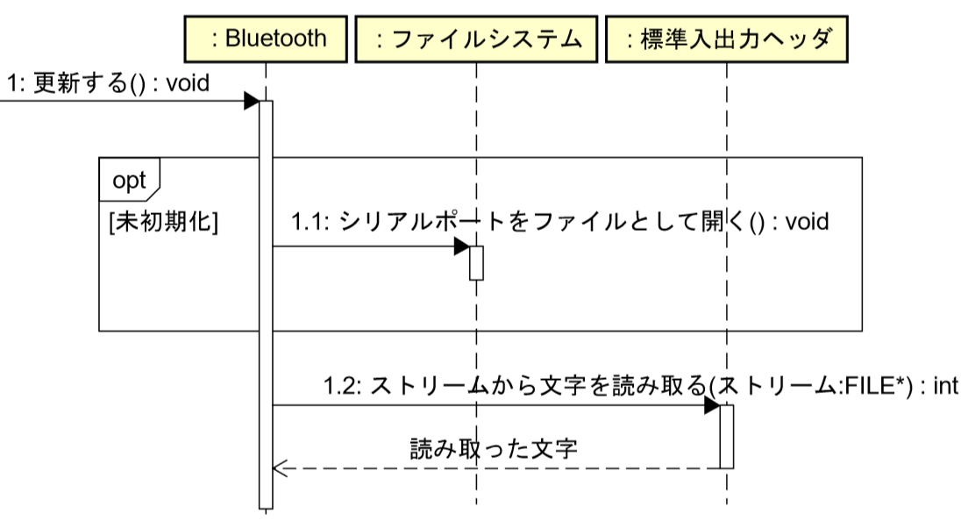
１.機能モデル
２.構造モデル
３.振る舞いモデル
４.工夫点
１．状態の遷移
２．振る舞い①
アクティビティ図と基に、走行事前処理と走行中の処理の変化を図5 ステートマシン図に示す
図5を基に全体の動作を図6 シーケンス図で示す ref.で表した部分は図7から図13に詳細を示す
ステートマシン図
図6 シーケンス図
図7の色枠で囲った部分をさらに詳しく図7～図13で表す 図7で使用されている色枠と同色のもので囲われたものが対応する図となっている
図5 ステートマシン図
図7 Bluetoothの振る舞い

Slide 5
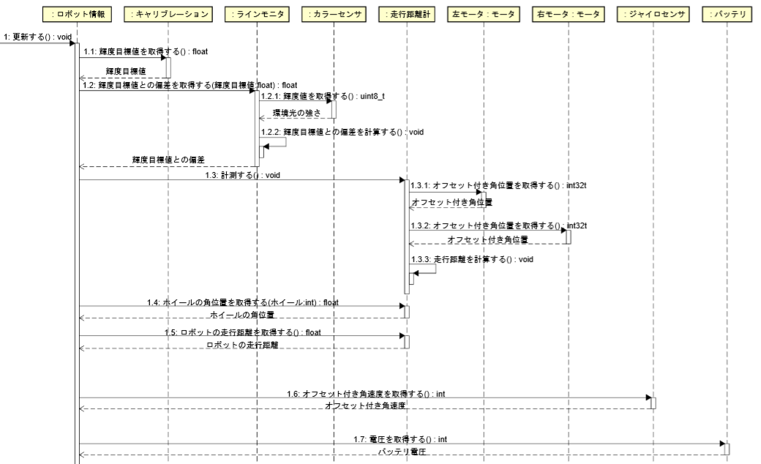
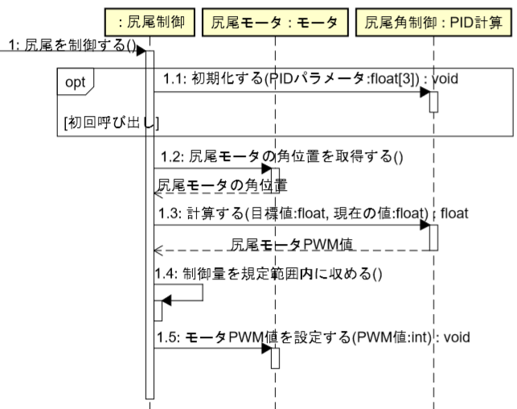
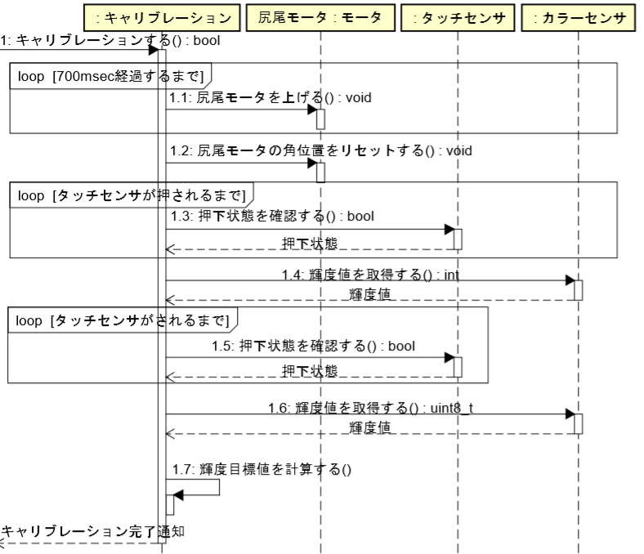
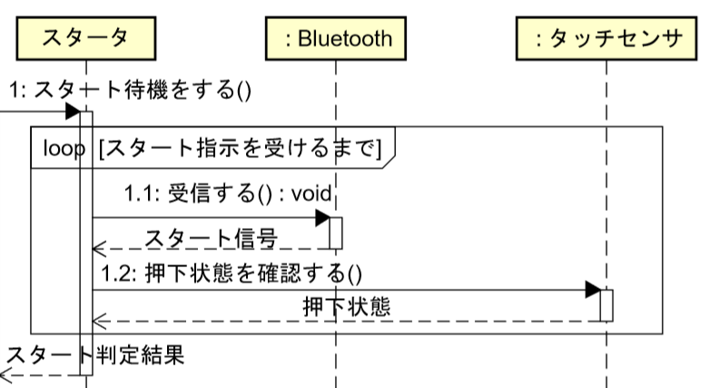
１.機能モデル
２.構造モデル
３.振る舞いモデル
４.工夫点
１．振る舞い②

Slide 6
１.機能モデル
２.構造モデル
３.振る舞いモデル
４.工夫点

